Slide 1
SISTEMA OPERATIVO

Slide 2
ES:
Un software de sistema, es decir, un conjunto de programas de computación destinados a realizar muchas tareas entre las que destaca la administración de los dispositivos periféricos. Un sistema operativo se puede encontrar en la mayoría de los aparatos electrónicos que utilicen microprocesadores para funcionar, ya que gracias a éstos podemos entender la máquina y que ésta cumpla con sus funciones.

Slide 3
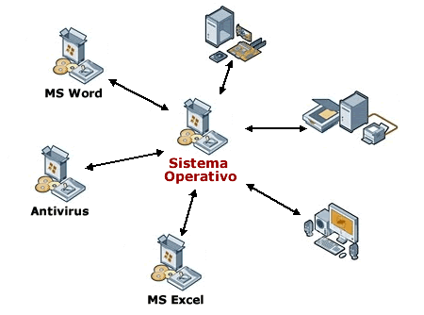
TIENE FUNCIONES BÁSICAS:
Suministro de interfaz al usuario, administración de recursos, administración de archivos, administración de tareas y servicio de soporte y utilidades.

